Slide 1
MREŽE 1

Slide 2
NAJMANJE DVA UREĐAJA KOJI MEĐUSOBNO KOMUNICIRAJU I RAZMJENJUJU PODATKE

Slide 3
LAN (LOCAL AREA NETWORK)
MAN (MEDIUM)
WAN(WIDW)
PAN (PERSONAL)-bluetooth

Slide 4
MREŽNI HARDVER
RAČUNALO+MREŽNA KARTICA
ROUTER (USMJERIVAČ)
SWITCH (PREKLOPNIK), TOKEN RING
AP, WAP (ACCES POINT, WIRELESS AP)
KABLOVI I RADIO VALOVI

Slide 5
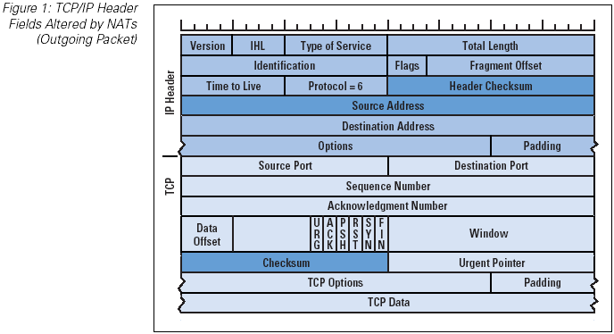
PROTOKOLI I ARHITEKTURA MREŽA
TCP/IP -Transmission Control Protocol
Najstariji mrežni protokol na kojem se zasniva Internet.
OSI - Open Systems Interconnection Basic Reference Model
Moderniji prikaz funkcioniranja mreže.
WIRESHARK

Slide 6
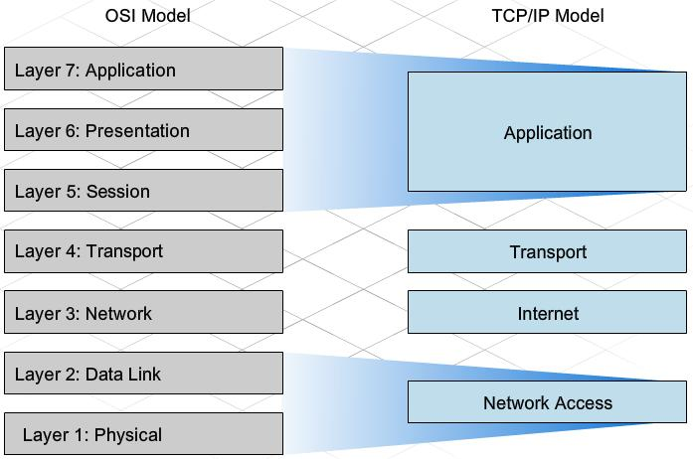
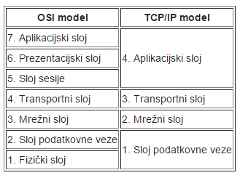

Slide 8
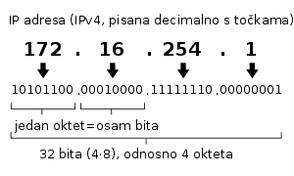
IP ADRESE I PODMREŽAVANJE

Slide 9
NETWORK ADRESS
HOST ADRESS
BROADCAST ADRESS
PACKET TRACER

Slide 10
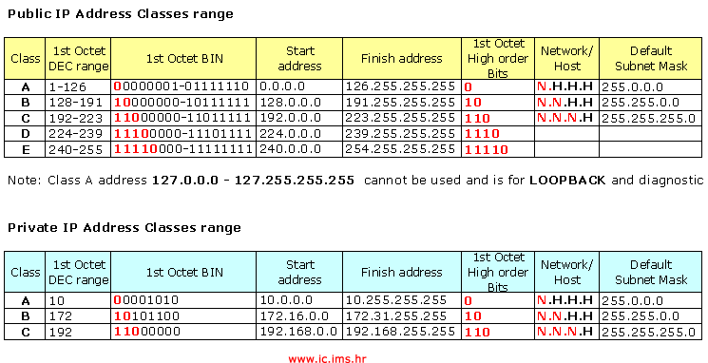

Slide 11
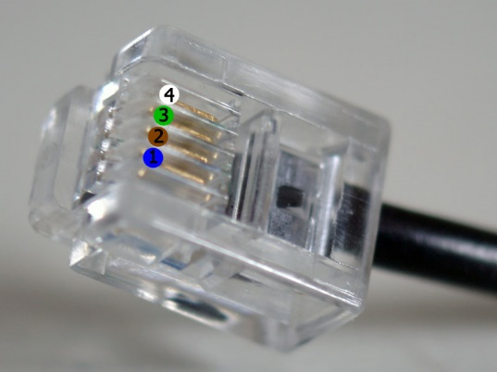
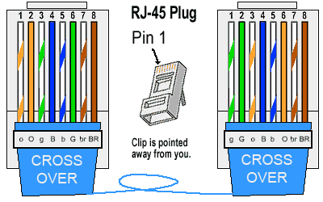
KABLOVI ZA MREŽU: UTP 4 PARICE ILI 8 ŽICA
KONEKTOR=RJ45 (KATEGORIJE 1,2,3,4,5,5E,6)
KABLOVI ZA TELEFON: 2 PARICE
KONEKTOR=RJ11
KRIMPANJE
DOMET 100 M.

Slide 12
K 1 | Omogućava prijenos govora i faks poruka
K 2 | Omogućava prijenos podataka do 4Mbps
K 3 | Omogućava prijenos podataka do 10Mbps
K4 | Omogućava prijenos podataka do 20Mbps
K 5 | Omogućava prenos podataka do 100Mbps
K 5e | Omogućava prijenos podataka do 1Gb do 550m
K 6 | Omogućava prijenos podataka do 1Gb do 700m

Slide 13
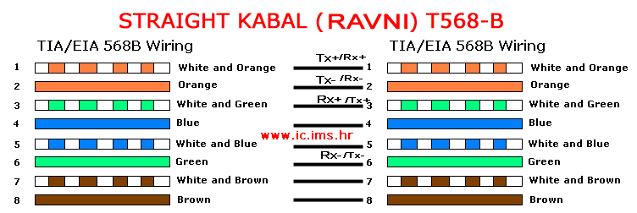

Slide 14
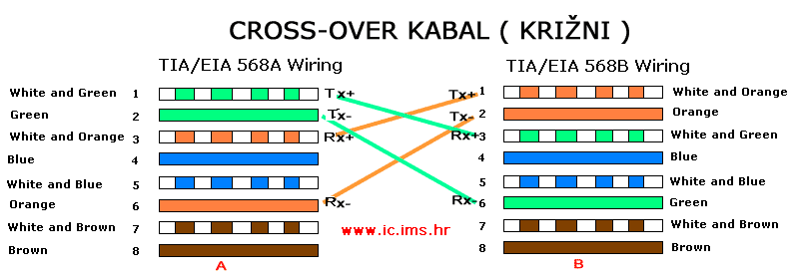

Slide 15
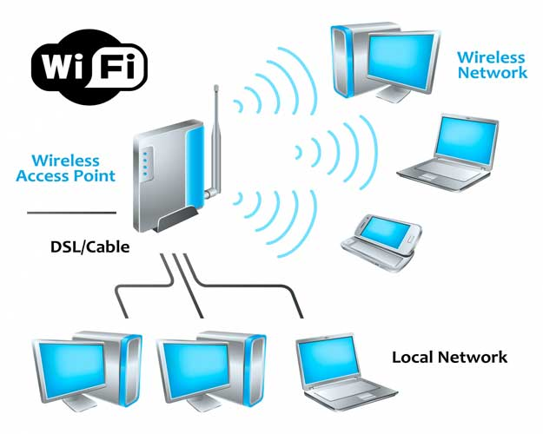
WLAN
PRIMJENA RADIO VALOVA ZA UMREŽAVANJE
STANDARD 802.11 A,B,G (A=AMERICA; B,G=EU)

Slide 16
